Slide 1


第18章：溶液

Slide 2
18.1 溶质 溶剂 溶液
糖水
  溶质：
  溶剂：
  溶液：
水是最常见的溶剂。
碘酒
  溶质：
  溶剂：
  溶液：
糖
水溶液
水
糖水
非水溶液
碘
酒精溶液
酒精
碘酒

Slide 3
溶液、溶质、溶剂可呈固态，液态或气态。
气态溶液
  溶质和溶剂都是气体。
  例：空气
固态溶液
  固体混合物
  例：合金。

Slide 4
液态溶液的类型
液态溶液最常见的三种类型：
气—液型
  例：盐酸、汽水
固—液型
  例：盐水、糖水
液—液型
  例：酒

Slide 5
溶液的特征
(1)溶液是由两种或多种物质(溶质和溶剂)组成的均相混合物。
(2)溶质是以分子或离子的形式分散在溶剂中。
(3)溶液的组成可以在一定的范围内变化。
(4)溶质均匀分地散在整个溶液中，不随时间的增长而沉淀。均匀

Slide 6
溶液的特征
(5)不论溶液是否具有颜色，一般都是透明的。
(6)一种溶液中各个部分的化学组成，化学性质和物理性质都是相同的。均匀
(7)在大多数情况下，可以用物理的方法将溶质从溶液中分离出来。

Slide 7
18.2 溶解过程
水能溶解离子化合物
电离：固体离子化合物中带电离子相互分离的过程。
NaCl(aq)→ Na⁺ (aq) + Cl⁻ (aq)
离子化合物的水溶液能导电
水能溶解共价化合物
共价化合物的分子本身没有电离，只是简单的被水分子隔开。
蔗糖溶液是电的不良导体

Slide 8
18.2 溶解过程
3. 相似相溶
极性分子易溶于极性溶剂
非极性分子易溶于非极性溶剂
问题解决pg72
易溶于水：HCl、NaOH、CH₃COOH
问题解决pg73
让身上的油污溶解在油里，然后把它擦去。

Slide 9
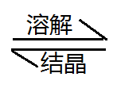
18.3 不饱和溶液 饱和溶液过饱和溶液
未溶解的固态溶质 溶液里的溶质
在一定温度下，向一定量溶剂里加入某种溶质，当溶质不能继续溶解时，所得的溶液叫做这种溶质在这种条件下的饱和溶液。
在一定温度下，在一定量的溶剂里，还能再溶解某种物质的溶液叫做这种溶质的不饱和溶液。
一定温度、压力下，当溶液中溶质的浓度已超过该温度、压力下溶质的溶解度，而溶质仍不析出的现象叫过饱和现象，此时的溶液称为过饱和溶液。（不稳定、容易结晶）

Slide 10
要使饱和溶液变成不饱和溶液
  可以增加溶剂的量
  升高溶液的温度（对溶解度随温度上升而增加的物质）。
要将不饱和溶液变成饱和溶液(pg76第3题)
  减少溶剂的量
  增加溶质的量
  降低温度（对溶解度随温度上升而增加的物质）。

Slide 11
交流分享
2. AgI：投入晶种
干冰：使温度降低
思考题18a
1.(1)错。溶解度与温度有关。低温的[饱和溶液]可能<高温的[不饱和溶液]。
(2) 错。硫酸钙难溶于水，其饱和溶液是稀溶液。
2. D

Slide 12

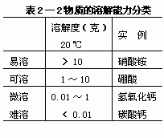
18.4 溶解度曲线
在一定温度下，100g溶剂所能溶解某溶质的最大量，叫做这种物质在这种溶剂中的溶解度。

Slide 13
18.4 溶解度曲线
纵坐标：溶解度
横坐标：温度
物质的溶解度随温度变化的曲线，这种曲线叫做溶解度曲线。

Slide 14
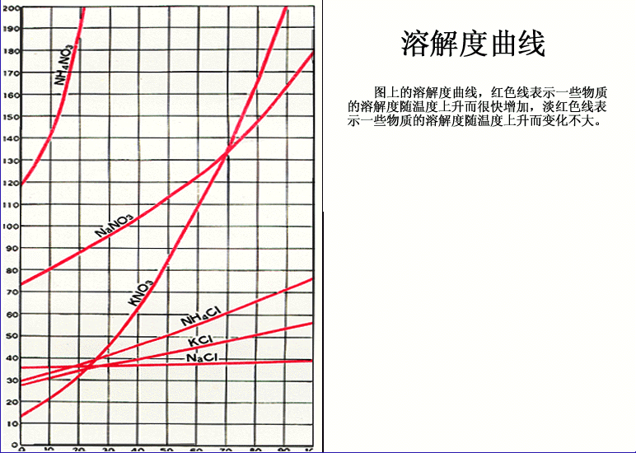
大多物质温度高、溶解度高；
少部分物质温度高、溶解度低。

Slide 15
影响溶解度的因素：
  溶质本性
  溶剂本性
  温度
  压强（气体溶质）
气体溶质溶解度，压强增加而增加，温度越高而降低。

Slide 16
思考题18b
气温较高气压较低，湖里缺氧。
措施：增加湖水流动、增氧泵。
2. Na₂CO₃ 溶解度随温度降低而降低，温度降低，以晶体的形式析出。
NaCl溶解度随温度变化小，以蒸发溶剂的形式使其析出。

Slide 17

18.5 有关溶解度的计算
例1
(1) 溶质 溶剂
3g 8g
xg 100g
x=37.5g
(2) 溶质 溶剂
yg 60g
37.5g 100g
y=22.5g

Slide 18
18.5 有关溶解度的计算
例2.将100g KNO₃饱和溶液的温度由80℃降至20℃，可析出KNO₃晶体多少克？
查表得知: 80℃,KNO₃溶解度169g/100g水 20℃,KNO₃溶解度 31.6g/100g水
80℃ 溶质 溶剂 溶液
x y 100g
169 100g 269g
x=62.83g
y= 37.17g 溶剂的质量不变

Slide 19
18.5 有关溶解度的计算
例2.将100g KNO₃饱和溶液的温度由80℃降至20℃，可析出KNO₃晶体多少克？
20℃,KNO₃溶解度 31.6g/100g水
20℃ 溶质 溶剂
z 37.17g
31.6g 100g
z=11.75g
析出的晶体质量=62.83 – 11.75g
= 51.08g

Slide 20
18.5 有关溶解度的计算
例3.将25.1g 30℃时的Ba(NO₃)₂饱和溶液与足量的Na₂SO₄溶液反应，可以得到2.33g干燥的BaSO₄沉淀。计算30℃时Ba(NO₃)₂ 的溶解度。
Ba(NO₃)₂(aq) + Na₂SO₄(aq) → BaSO₄(s) + 2 NaNO₃ (aq)
x 2.33g
261g 233g
x=2.61g
溶质 溶剂 溶液
2.61g 22.49g 25.1g
yg 100g
y=11.61g

Slide 21
Pg114 作答题
在一定温度下，向11.74gKCl饱和溶液中加入200g3.4%
的AgNO₃溶液，恰好使溶液中的Cl⁻ 全部生成沉淀。
计算KCl在该温度时的溶解度。K=39,Cl=35.5,Ag=108
KCl (aq) + AgNO₃ (aq) → KNO₃ (aq) + AgCl (s)
x 6.8g
74.5g 170g
溶质 溶剂 溶液
2.98g 8.76g 11.74g
yg 100g
x =2.98g
y =34.02g

Slide 22
18.5 有关溶解度的计算
补充题1：把50g 20℃时的KNO₃饱和溶液蒸干，可以得到12g干燥的KNO₃晶体。计算20℃时KNO₃ 的溶解度。
解：溶质 溶剂 溶液
12g 38g 50g
x 100g
38x=1200
x= 31.58g

Slide 23
18.5 有关溶解度的计算
补充题2：在20℃时1000gNH₄Cl饱和溶液中含有多少克NH₄Cl？
查图得知20℃，NH₄Cl溶解度 37g/100g水
解：溶质 溶剂 溶液
x 1000g
37 100g 137g
137x=37000
x= 270.07g

Slide 24
18.5 有关溶解度的计算
补充题3：蔗糖在 20℃时的溶解度是203g/100g水。要制取蔗糖饱和溶液100g，需要蔗糖和水各多少克？
解：溶质 溶剂 溶液
x y 100g
203g 100g 303g
x= 67g
y= 33g

Slide 25
18.5 有关溶解度的计算
补充题4：将200g 20℃时的NaCl饱和溶液加热蒸发掉40g水，当溶液温度再冷却至20ºC时，有多少晶体析出？
已知 20℃ NaCl溶解度 36g/100g水
解：溶质 溶剂
x 40g
36g 100g
x=14.4g

Slide 26
18.5 有关溶解度的计算
补充题5：HgCl₂ 的溶解度在 18℃时是6g/100g水，在78℃时是25g/100g水。如果把78ºC的HgCl₂饱和溶液冷却到18ºC时，析出了38g晶体，问原饱和溶液是多少克？
78℃ 溶质 溶剂
25g 100g
x y
100x = 25y
y= 4x

Slide 27
18.5 有关溶解度的计算
续补充题5. 已知 y=4x
18℃ 溶质 溶剂
6g 100g
x-38 y
6y=100(x-38)
6(4x) = 100x- 3800
76x = 3800
x = 50
原饱和溶液质量= x + y = 50 + 4(50) = 250g

Slide 28
思考题18c
m_{质} = 200gx10%
= 20g
m_{剂} = 180g
溶质 溶剂
25g 100g
xg 180g
x = 45g
m质=45g m剂=180g
m液=225g
Ans: D

Slide 29
400g溶液中，m_{剂} = 400g – 68.7g = 331.3g
溶质 溶剂
45.8g 100g
xg 331.3g
x = 151.74g
溶质 溶剂
45.8g 100g
68.7g yg
y = 150g
(1) 不饱和
(2) 1. 需蒸发331.3g-150g=181.3g水
2. 需加入151.74g-68.7g=83.04g氯化铵
331.3g水能溶解
151.74g氯化铵
68.7g氯化铵只需
150g水

Slide 30
思考题18c
3. (1) 实验1：不饱和
实验2：不饱和
实验3：m液=m剂+m溶解的溶质
饱和
(2) 110g/100g水
(3) 210g

Slide 31

18.6 分配定律
在一定温度下，将两种液体混合在一起时，可以出现三种情况：
(1)两种液体以任何比例互相混溶。
(2)两种液体只形成部分混溶体。
(3)两种液体互不混溶。
酒精+水
Br₂+水
油+水

Slide 32
萃取：利用物质在互不相溶的两种溶剂中溶解度的不同，将物质从一种溶剂转移到另一种溶剂中，从而实现分离的方法。
交流分享
1.条件：
萃取剂与原溶剂互不相溶
溶质在萃取剂中的溶解度比在原溶剂中的溶解度大。
酒精与水互溶。
CCl₄ ，环己烷，苯，汽油等有机溶剂。

Slide 33
分配定律：溶质在两种不相混溶的溶剂中按溶解度之比相分配的关系。
K：溶质在两种互不混溶的溶剂中的分配系数。
局限：溶质在两溶剂中不发生任何变化
用途：进行萃取计算
s_{A}
K =
s_{B}

Slide 34
例4：在1L水中溶有100g有机化合物X，利用1L乙醚萃取一次，有多少克X溶于乙醚层中？
已知 =
设萃取出xg
=
200-2x = x
x= 66.67
s_{水}
K =
1
s_{乙醚}
2
(100-x)g
1L
1
2
x g
1L

Slide 35
例4(2)：在1L水中溶有100g有机化合物X，利用1L乙醚等量分两次萃取，可萃取出多少克X？
设第一次萃取出yg
=
=
2y= 2(100-y)
4y= 200
y=50
(100-y)g
1000mL
1
2
y g
500mL
500(100-y)
1
1000y
2

Slide 36
例4(2)：在1L水中溶有100g有机化合物X，利用1L乙醚等量分两次萃取，可萃取出多少克X ？
设第二次萃取出zg
=
=
z=25
两次共萃取出=50g+25g
=75g
(50-z)g
1000mL
1
2
z g
500mL
500(50-z)
1
1000z
2

Slide 37
问题解决：在1L水中溶有100g有机化合物X，利用1L乙醚等量分三次萃取，可萃取出多少克X ？
设第1次萃取出xg,第2次萃取出yg,第3次萃取出zg
=
=
=
(100-x)g
1L
1
x=40
x g
2
1/3L
(60-y)g
1L
1
y=24
y g
2
1/3L
(36-z)g
1
z=14.4
1L
z g
2
1/3L

Slide 38
历届考题：
当150mL乙醚加入300mL水中溶有20g有机物A的溶液时，可萃取出9gA，如果以另外100mL乙醚加入第一次萃取后的水溶液，可再萃取多少gA？
=
=
s_{乙醚}
K =
s_{水}
9g
150mL
11 g
300mL
18
11

Slide 39
历届考题：
当150mL乙醚加入300mL水中溶有20g有机物A的溶液时，可萃取出9gA，如果以另外100mL乙醚加入第一次萃取后的水溶液，可再萃取多少gA？
设可再萃取出xg
=
=
18(11-x) = 33x
51x = 198
x = 3.88g
xg
100mL
18
(11-x) g
11
300mL
300x
18
100(11-x)
11

Slide 40
思考题18d
1.(1) 对
(2) 对（在萃取剂中的溶解度较大则K>1）
(3) 错（CCl₄ 密度较大，下层为紫红色）
2. 50mL萃取一次，萃取出0.0191g
残留m(I₂)=9x10⁻⁴ g
50mL萃取两次，萃取出0.018g和0.0018
残留m(I₂)= 2x10⁻⁴ g

Slide 41
18.7 溶液的浓度
溶液浓度：在一定量溶液中所含溶质的量。
浓度的表示
  质量百分比浓度ω=
  体积百分比浓度=
  质量摩尔浓度c_{m} =
  物质的量浓度 c_{M} =
m_{质}
x 100%
m_{液}
V_{质}
x 100%
V_{液}
n_{质}
单位：mol/kg
m_{剂}
n_{质}
单位：mol/L
V_{液}

Slide 42
18.7.1 质量百分比浓度
100g溶液中所含溶质的克数。
质量百分比浓度ω =
单位: %
例5
8gNaOH溶解于50g水中，求所得溶液的质量百分比浓度。
ω =
= 13.79%
m_{质}
x 100%
m_{液}
8
x 100%
58

Slide 43
18.7.1 质量百分比浓度
m_{质} = m_{液} x 质量百分比浓度
稀释前后m_{质} 不变
例6将50g 98% 的硫酸稀释成20%的溶液，需要加入多少克水？
m _{质前} = m _{质后}
m_{液前}ω_{前} = m_{液后}ω_{后}
50g x 98% = m_{液后} x 20%
m_{液后} = 245g
加入的水=245g-50g
=195g

Slide 44
问题解决
原溶液中m_{质} = 200g x 20% =40g
设加入xg NaOH(s)后浓度增大到40%
后m_{质} = 40+x
m_{液} = 200+x
= 40%
40+ x = 0.4(200+x)
x = 66.67g
答：加入66.67g NaOH(s)后浓度增大到40%
40 + x
x 100%
200 + x

Slide 45
问题解决
2.
计算 m_{质} = 500g x 0.9%
=4.5g
m_{剂} = 500g-4.5g
= 495.5g
称量：称4.5gNaCl、量495.5mL水（水密度1g/mL）
溶解
装瓶
贴标签

Slide 46
思考题18e
1. 已知 m_{液} = 35g ,m_{质} = 10g
ω =
= 28.57%
2. m _{质前} = m _{质后}
m_{液前}ω_{前} = m_{液后}ω_{后}
m_{液前} x 38% = 5000g x 20%
m_{液前} = 2631.58g
V_{液} = m_{液} / ρ_{液}
=
= 2211.41mL
10
x 100%
35

Slide 47
思考题18e
3.在50g10%的NaOH(aq)中，再加入多少克30%的NaOH(aq)，才能配成15%的NaOH(aq)?
设：需加入xg 30%的NaOH溶液
则混合后m_{液} = (50 + x)g
m _{质1} + m _{质2} = m _{质总}
50x10% + xg 30% = (50+x)15%
5+ 0.3x = 0.15(50+x)
x = 16.67g

Slide 48
补充题
欲配制0.2%的CuSO₄ 溶液50kg，需要
CuSO₄ · 5 H₂O多少克？
结晶水的质量算在溶剂质量中,不算在溶质。
m_{质} = 50kg x 0.2%
= 0.1kg
= 100g
m(CuSO₄) m(CuSO₄ · 5 H₂O)
100g xg
160g 250g
x = 156.25g

Slide 49
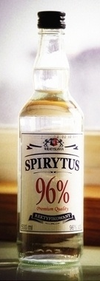
资料链接：体积百分比浓度
100mL溶液中所含溶质的体积。
体积百分比浓度=
单位: % V/V
V_{质}
x 100%
V_{液}

Slide 50
18.7.2 物质的量浓度
1L溶液中所含溶质的摩尔数。
物质的量浓度c_{M} =
例题7
n_{质} = 8.19g/58.5gmol⁻¹
= 0.14 mol
问题解决
n_{质} = 0.2Mx 0.25L
= 0.05mol
m_{质} = 0.05mol x 58.5gmol⁻¹
= 2.925g
n_{质}
单位: mol/L
V_{液}

Slide 51
18.7.2 物质的量浓度
交流分享
不是。V_{剂} ≠V_{液}
问题解决
m_{质} = 0.15molL⁻¹x0.5Lx 58.5gmol⁻¹
=4.39g
交流分享
m_{质} = 1.5molL⁻¹x1Lx 180gmol⁻¹
= 270g
步骤：计算，称量，溶解，转移，洗涤，定容，摇匀，装瓶。

Slide 52
18.7.2 物质的量浓度
例8
将20gNaOH溶于水中配成250mL的溶液，计算所得的溶液的物质的量浓度。
M(NaOH)=40g/mol
n_{质} =
= 0.5mol
20g
n_{质}
[NaOH] =
40g/mol
V_{液}
0.5mol
=
0.25L
= 2mol/L
= 2 M

Slide 53
18.7.2 物质的量浓度
例9
NaOH (aq) + HCl (aq) → NaCl (aq) + H₂O (l)
1mol 1mol
c_{M} x0.025L 0.1Mx0.0245L
C_{M} x 0.025L = 0.1M x 0.0245L
C_{M} = 0.098M

Slide 54
18.7.2 物质的量浓度
问题解决
Na₂SO₄ (aq) + BaCl₂ (aq) → 2 NaCl (aq) + BaSO₄ (s)
1mol 233g
c_{M} x0.025L 1.165g
C_{M} x 0.025L x 233g = 1.165g
C_{M} = 0.2M

Slide 55
思考题18f
(1) 溶质物质的量偏小，浓度偏小
(2)无影响
(3) 溶液体积偏小，浓度偏大
(4) 溶液体积热胀，冷却后偏小，浓度偏大

Slide 56
思考题18f
2.
36.5%
V_{液} = m_{液} / ρ_{液}
= 100g/1.19gmL⁻¹
= 84.03mL
m_{质} = 36.5g
ρ_{液} = 1.19g/mL
M(HCl) = 36.5g/mol
m_{液} = 100g
n_{质}
[HCl] =
V_{液}
36.5/36.5mol
=
0.08403L
= 11.9mol/L
1000ω ρ
C_{M} =
M
= 11.9 M

Slide 57
18.7.3质量摩尔浓度
1kg溶剂中所含溶质的摩尔数。
质量摩尔浓度c_{m} =
计算32.7gH₃PO₄溶于100g水所得溶液的质量摩尔浓度。
M(H₃PO₄ )=98g/mol
n_{质} =
= 0.334mol
n_{质}
单位: mol/kg
m_{剂}
n_{质}
C_{m} =
m_{剂}
32.7g
0.334mol
98g/mol
=
0.1kg
= 3.34mol/kg

Slide 58
18.7.3 质量摩尔浓度
例10
计算40%的H₂SO₄溶液的质量摩尔浓度。
M(H₂SO₄) =98g/mol
40%
m_{剂} = 60g
= 0.06kg
n_{质}
m_{质} = 40g
C_{m} =
m_{剂}
m_{液} = 100g
40/98mol
=
0.06kg
= 6.80mol/kg

Slide 59
问题解决
M(C₆H₁₂O₆) =180g/mol
2. 6.84%的蔗糖溶液的质量摩尔浓度是多少？
6.84%
m_{剂} = 93.16g
= 0.09316kg
9/180mol
C_{m} =
0.2kg
= 0.25mol/kg
m_{质} = 6.84g
m_{液} = 100g
6.84/342 mol
C_{m} =
0.09316kg
= 0.21 mol/kg

Slide 60
思考题18g
1. M(KNO₃) =101g/mol
m_{剂} = 0.25kg
C_{m} = 0.2mol/kg
n_{质} = 0.2mol/kg x 0.25kg
= 0.05mol
m_{质}= 0.05mol x 101g/mol
= 5.05g
n_{质}
C_{m} =
m_{剂}

Slide 61
思考题18g
2. M(NaOH) =40g/mol
3mol/kg
质量百分比浓度 =
= 10.71%
m_{质} = 3molx40g/mol
n_{质} = 3mol
= 120g
m_{剂} = 1kg
m_{液} = 1120g
120g
x 100%
1120g

Slide 62
补充题
1. [KOH]=4.24M，ρ_{液} = 1.188g/mL计算此溶液的ω,C_{m} ,χ_{质.}
4.24M
m_{液} = ρ_{液}V_{液}
= 1.188g/mL x 1L
= 1.188gmL⁻¹x1000mL
= 1188g
ρ_{液} = 1.188g/mL
n_{质} = 4.24mol
M(KOH) = 56g/mol
V_{液} = 1L
m_{质}=4.24molx56g/mol
= 237.44g
m_{剂} = 1188g–237.44g
= 950.56g

Slide 63
m_{质} =237.44g, m_{剂} =950.56g , m_{液}= 1188g
n_{质} = 4.24mol
n_{剂} = 950.56g/18gmol⁻¹
= 52.81mol
质量百分比浓度=
= 19.99%
质量摩尔浓度C_{m}=
= 4.46mol/kg
溶质的摩尔分数χ_{质} =
= 0.074
237.44g
x 100%
1188g
4.24mol
0.95056kg
4.24
4.24 + 52.81

Slide 64
补充题
2. 某硫酸溶液由294gH₂SO₄ 和1000g水配成，密度为1.16g/mL。计算此溶液的C_{m} ，C_{M}。
已知：m_{质} = 294g，m_{剂} = 1000g，ρ_{液} = 1.16g/mL
M(H₂SO₄) = 98g/mol
n_{质} = 294g/98gmol⁻¹
= 3mol
m_{液} = 1294g
V _{液}= 1294g/1.16gmL⁻¹
= 1115.52mL
3mol
C_{m} =
1kg
= 3mol/kg
3mol
[H₂SO₄] =
1.11552L
= 2.69mol/L

Slide 65
补充题
3. 市售浓硫酸的质量百分比浓度为98%，密度为1.84g/mL。试求
(a) 欲配制15%的硫酸溶液500g，需该市售硫酸多少毫升？
(b) 欲配制3mol/kg的硫酸溶液400g，需该市售硫酸多少毫升？
(c) 取50mL该市售硫酸溶于200g水中，此溶液的质量百分比浓度和质量摩尔浓度各是多少？

Slide 66
解3a) 稀释前后溶质质量不变
c₁ m_{液1} = c₂ m_{液2}
c₁ ρ_{液1}V_{液1} = c₂ m_{液2}
V_{液1} =
=
= 41.59mL
c₂ m_{液2}
c₁ ρ_{液1}
15% x 500g
98% x 1.84g/mL

Slide 67
3a) m_{质} = 500g x 15%
= 75g
c₁m_{液1}= m_{质}
m_{液1}= 75g/98%
= 76.53g
V_{液1} = m_{液1} / ρ_{液1}
= 76.53g / 1.84gmL⁻¹
= 41.59mL

Slide 68
3b) 溶质 溶剂 溶液
3mol 1kg
294g 1000g 1294g
x 400g
x = 90.88g
c₁ ρ_{液1}V_{液1} = m_{质2}
V_{液1} =
=
= 50.40mL
m_{质2}
c₁ ρ_{液1}
90.88g
98% x 1.84g/mL

Slide 69
3b) 溶质 溶剂 溶液
3mol 1kg
294g 1000g 1294g
x 400g
x = 90.88g
c₁m_{液1}= m_{质2}
m_{液1}= 90.88g/98%
= 92.73g
V_{液1} = m_{液1} / ρ_{液1}
= 92.73g / 1.84gmL⁻¹
= 50.40mL

Slide 70
3c) m_{液1} = V_{液1} x ρ_{液1}
= 50mL x 1.84g/mL
= 92g
m_{质} = 92g x 98%
= 90.16g
m_{剂1} = 1.84g
m_{剂2} = 201.84g
m_{液2} = 292g
质量百分比浓度=
= 30.88%
n_{质}= 90.16g/98gmol⁻¹
= 0.92mol
0.92mol
C_{m} =
0.20184kg
90.16g
x 100%
292g
= 4.56mol/kg

Slide 71

18.8 理想溶液
溶质与溶剂混合后分子间的作用力与混合前时并无差别。
特征
(1)组成溶液的各个成分在量上无论按什么比例都能互相溶解。
(2)形成溶液时没有热效应(即在溶解是没有吸热或放热现象)。
(3)溶液的体积是各组成部分单独存在时的体积总和。
(4)在任何组成时，各组成部分的蒸气压与液相中组成的关系必须符合拉乌尔定律。

Slide 72
18.8 理想溶液
真实溶液在下面两种情况下还是可以接近于理想溶液的：
(1)当真实溶液无限稀时，它接近于理想溶液。
(2)由化学成分和物理性质相似的物质所组成的溶液（例如苯和甲苯），也接近于理想溶液。

Slide 73

18.9稀溶液的依数性
溶解的结果是使溶质和溶剂的某些性质发生一定的变化。
溶液的性质既不同于溶质也不同于溶剂。
稀溶液的性质(如：蒸气压，沸点，凝固点，渗透压等)决定于浓度，而浓度依溶质的摩尔分数而变。

Slide 74
18.9.1 拉乌尔定律
25º C
25º C
100ml
水
100ml
糖水
哪杯蒸发出较多的水分子？
Ans: 水。
原因：糖水表面的水分较少，造成较少的水分子能脱离液面，糖水的蒸气压较小。
结论：在相同温度下，P_{剂} > P_{液}

Slide 75
18.9.1 拉乌尔定律
在一定温度下，一种含有非挥发性，非电解质溶质的稀溶液，其蒸气压(p_{液})等于纯溶剂的蒸气压(p_{剂})乘上溶液中溶剂的摩尔分数(χ_{剂})。
p_{液} = p_{剂}χ_{剂}
∆p = p_{剂}χ_{质}
n_{剂}
χ_{剂} =
n_{质} + n_{剂}
n_{质}
χ_{质} =
n_{质} + n_{剂}

Slide 76
18.9.1 拉乌尔定律
例11.已知： p_{剂}= 3.17kPa
C_{m}=0.1molkg⁻¹
n_{剂} = mol
∆p = p_{剂}χ_{质}
= 3.17kPa x
= 5.70 x 10⁻³ kPa
n_{质} = 0.1mol
m_{剂} = 1kg
1000
18
0.1
0.1+1000/18

Slide 77
18.9.1 拉乌尔定律
例12. 改题目：CO(NH₂)₂ → 某有机化合物
已知： p_{剂}= 12.3kPa，m_{质} = 19.1g，m_{剂} =100g
∆p = 0.667kPa, n_{剂} = mol
∆p = p_{剂}χ_{质}
0.667kPa = 12.3kPa x
n_{质} = 0.3185mol
M_{质} =
= 59.97 g/mol
100
18
n_{质}
n_{质}+
100
18
19.1g
答： 此有机化合物的相对分子质量为59.97。
0.3185mol
59.96

Slide 78
问题解决
1)已知:p_{剂}= 2.33kPa，m_{质} = 114g，m_{剂} =1000g
∆p = 0.014kPa, n_{剂} = mol
∆p = p_{剂}χ_{质}
0.014kPa = 2.33kPa x
n_{质} = 0.3358mol
M_{质} =
= 339.49 g/mol
1000
18
n_{质}
n_{质}+1000/18
114g
0.3358mol
答： 蔗糖的相对分子质量
为339.49。
339.46

Slide 79
问题解决
2.已知： M(尿素)= 60g/mol， p_{剂}= 3.17kPa
20%
n_{质} = mol
p_{液} = p_{剂}χ_{剂}
= 3.17kPa x
= 3.17 kPa x
= 2.95 kPa
m_{质} = 20g
m_{剂} = 80g
m_{液} = 100g
n_{剂} = 80/18 mol
20
60
80/18
20/60 + 80/18
40
43

Slide 80
如果溶液是由两种挥发性物质组成的，则依道尔顿分压定律，溶液的总蒸气压是各成分蒸气分压的总和。
p_{T} =p_{A} + p_{B}
每一成分的蒸气分压可由拉乌尔定律求得， p_{A}=p_{纯A} χ_{A}
p_{B}=p_{纯B} χ_{B}
p_{T} = p_{纯A} χ_{A} + p_{纯B} χ_{B}
图18-35

Slide 81
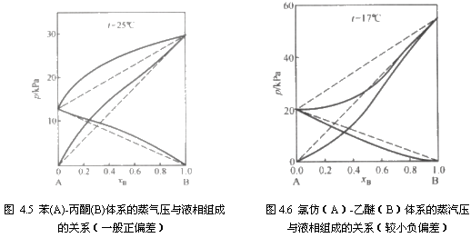
F_{AB} < F_{AA} 、F_{BB}
F_{AB} > F_{AA} 、F_{BB}
分子A与B易飞出液面
分子A与B难飞出液面
P_{液} > 理论，正偏差
P_{液} < 理论，负偏差

Slide 82
补充题
在某温度下A、B两种易挥发的物质的压强分别为3kPa 、6kPa。在此温度下，将2molA 与4molB 混合组成理想溶液，求此温度下溶液的蒸气压。
n_{T} = 2mol+ 4mol = 6mol
公式：p_{T} = p_{纯A} χ_{A} + p_{纯B} χ_{B}
= 3kPa x + 6kPa x
= 5kPa

Slide 83
18.9.2 溶液的沸点上升
液体的蒸气压等于外界压力时的温度称为该液体的沸点。
当外压为101.325kPa时的沸点则称为正常沸点。
根据拉乌尔定律p_{液} < p_{剂}
在1atm,100º C时 p_{水} = 1atm ，水沸腾
在1atm,100º C时 p_{液} < 1atm ，水溶液不沸腾
在1atm,温度>100º C 时,p_{液}=1atm,水溶液沸腾

Slide 84
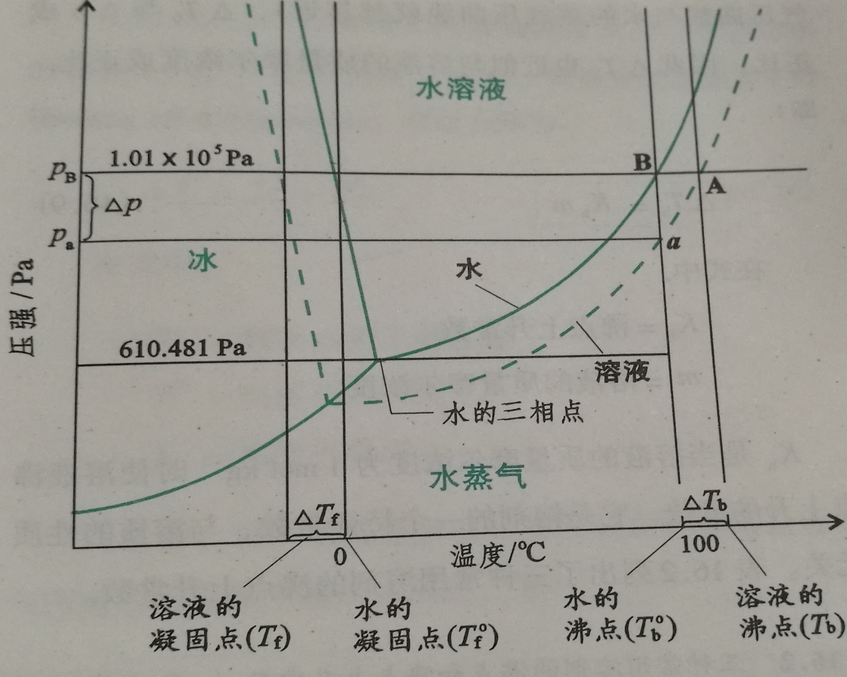
18.9.2 溶液的沸点上升

Slide 85
18.9.2 溶液的沸点上升
T_{b} 沸点 boiling point
沸点上升值 ∆ T_{b}=T_{b液}-T_{b剂}
根据拉乌尔定律,难挥发非电解质溶质的溶液浓度高，沸点高。
∆ T_{b} α c_{m}
∆ T_{b} =K_{b} c_{m}
K_{b} 沸点上升常数，溶剂的特征常数
mol/kg

Slide 86
18.9.2 溶液的凝固点下降
T_{f} 凝固点 freezing point
凝固点下降值 ∆ T_{f}=T_{f剂}-T_{f液}
根据拉乌尔定律,难挥发非电解质溶质的溶液浓度高，凝固点越低
∆ T_{f} α C_{m}
∆ T_{f} =K_{f} C_{m}
K_{f} 凝固点下降常数，溶剂的特征常数
mol/kg

Slide 87
18.9.2 溶液的沸点上升
例13已知m_{剂} =200g, m_{质} =10g , K_{b}=0.52ºCkgmol⁻¹
M(C₆H₁₂O₆) =180g/mol
∆ T_{b} =K_{b} C_{m}
= 0.52ºCkgmol⁻¹ x
= 0.144º C
10/180mol
0.2kg

Slide 88
18.9.2 溶液的沸点上升
例14已知m_{质}=10g ,m_{剂} =100g,K_{b}=0.52ºCkgmol⁻¹
T_{b液} = 100.98º C , T_{b剂}= 100º C
∆ T_{b} = K_{b} C_{m}
100.98º C - 100º C = 0.52ºCkgmol⁻¹ x
M = 53.06g/mol
答：该物质的相对分子质量为53.06（没单位）
10g
M
0.1k g

Slide 89
18.9.2 溶液的凝固点下降
例15已知m_{质} =15g, m_{剂}=150g , ∆T_{f} = 1.2º C K_{f}=1.86ºCkgmol⁻¹
∆ T_{f} = K_{f} C_{m}
1.2º C = 1.86 ºCkgmol⁻¹ x
M = 155g/mol
答：该物质的相对分子质量为155。
15g
M
0.15k g

Slide 90
交流分享
溶液的凝固点较纯溶剂的低。
溶液沸点高，散热器中的水就不易沸腾。
汤的沸点比水高。

Slide 91
思考题18h
已知M(C₆H₁₂O₆) =180g/mol,
m_{剂} =100g，K_{b}=0.52ºCkgmol⁻¹
T_{b液} = 100.20º C , T_{b剂}= 100º C
∆ T_{b} = K_{b} C_{m}
100.20º C - 100º C = 0.52ºCkgmol⁻¹ x
m_{质} = 6.92g
180gmol⁻¹
m_{质}
0.1k g

Slide 92
  高一第三章
  某碳氢化合物完全燃烧会产生0.66g的二氧化碳，0.36g的水。求此碳氢化合物的实验式。
  A_{r} (H)=1，A_{r} (C)=12， A_{r} (O)=16
0.66g的二氧化碳中C的质量
= x0.66g
=12/44 x 0.66g
= 0.18g
0.36g的水中H的质量
= x 0.36g
= 2/18 x 0.36g
= 0.04g
碳氢化合物中C与H的原子个数比
= :
= 0.015 : 0.04
= 1 : 2.6667
= 3 : 8
此碳氢化合物的实验式为C₃H₈
A_{r} (C)
M_{r} (CO₂ )
2xA_{r} (H)
M_{r} (H₂O)
0.18g
0.04g
12
1

Slide 93
  高一第三章
  某碳氢化合物式量为30.2。其中碳元素与氢元素的质量百分比分别为80%和20%。求此碳氢化合物的化学式。A_{r} (H)=1，A_{r} (C)=12
C与H的原子个数比
= ：
= 6.6667 : 20
= 1:3
实验式为CH₃
分子式可能CH₃ 、C₂H₆ 、 C₃H₉ …… C_{n}H_{3n}
M_{r} (C_{n}H_{3n}) = 30.2
12n + 3n = 30.2
15n = 30.2
n = 2
此碳氢化合物的化学式为 C₂H₆
80%
20%
12
1

Slide 94
思考题18h
2. 已知m_{质} =0.5g ，m_{剂} =50g，∆ T_{f} = 0.848º C ，K_{f}=5.12ºCkgmol⁻¹
∆ T_{f} = K_{f} C_{m}
0.848º C = 5.12ºCkgmol⁻¹ x
M = 60.38g/mol
0.5g
M
0.05k g

Slide 95
m_{C} = 12/44 x 1.47g
= 0.401g
m_{H} = 2/18 x 0.6g
= 0.067g
m_{O} = 1g – 0.401g – 0.067g
= 0.532g
化合物A中，C、H、O的原子个数比
= : :
= 0.033 : 0.067 : 0.033
= 1 : 2 : 1
M_{r} (C_{n}H_{2n}O_{n}) = 60.38
12n + 2n +16n = 60.38
n = 2
0.401g
0.067g
0.532g
12
1
16
实验式： C H₂ O
化学式： C₂H₄O₂

Slide 96
18.9.2 补充资料
若溶质为两种难挥发非电解质溶质
∆ T_{b} =K_{b} C_{m}
∆ T_{b} =K_{b}
n_{质1} + n_{质2}
m_{剂}

Slide 97
18.9.2 补充资料
溶质为电解质
∆ T_{b} =K_{b} nC_{m}
n: 1mol该溶质解离出的离子摩尔总数
NaCl(aq) → Na⁺ (aq) + Cl⁻ (aq)
MgCl₂ (aq)→ Mg²⁺ (aq) + 2 Cl⁻ (aq)
Al(NO₃)₃ (aq)→ Al³⁺ (aq) + 3 NO₃⁻ (aq)
n=2
n=3
n=4

Slide 98

第18章
6,7,8,9
13,14,15,16,17

Slide 99
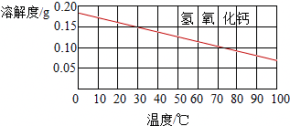
选择题
B
2. C

Slide 100
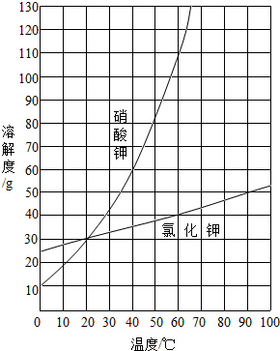
3. B
4. A
5. D
6. 溶解度：在一定温度下，100g水所能溶解某溶质的最大量。
B
7. D
温度不同不能比。

Slide 101
8. 即在20ºC时， 32.3g水最多能溶解5g该物质
则 100g水 溶解X g
Ans: C
9. 一开始300g溶液不是饱和溶液。
析出晶体后必为饱和溶液。
再蒸去20g水，析出8g晶体
即20g水，最多溶解8g晶体，
100g水 溶解Xg
Ans:C
15.5g
40g

Slide 102
10.A
20g水能溶解的NH₄ NO₃ 一样多
11. A
12. 设原溶液100g，m_{质} =10g，m_{剂} =90g
A 蒸发掉45g水 10/55 x 100%
B 加入10g溶质 20/110 x100%
C 蒸发50g水 10/50 x 100%
Ans: C

Slide 103
13. 溶解度36g/100g水
质量百分比浓度=36/136 x 100%
Ans: B
14. 设原溶液质量为xg
蒸发后m_{液} = x-120
前后溶质质量不变
m_{液1} x ω₁ = m_{液2} x ω₂
0.12x = 0.24(x-120)
0.12x-0.24x = -28.8
0.12x = 28.8 Ans:D

Slide 104
15. 设需加入xg NH₄Cl
原溶液： m_{质} = 50g x 4% = 2g
m_{液} = 50g
后溶液20%
x 100% = 20%
= 0.2
2 + x = 0.2(50 + x)
0.8x = 8
x = 10 Ans: C

Slide 105
16. A 酒精与水互溶
17. A 0.1mol；10.1g
C 浓度不变
D 0.1molKNO₃ 加水加至溶液1L
Ans:B
18. A 1M B 2M C 1M D 1.5M
Ans:B
19. 1M 为稀溶液
2Al (s) + 3 H₂SO₄ (aq) → Al₂(SO₄)₃ (aq) + 3H₂ (g)
2mol 3mol
1mol (1.5mol) Ans: B

Slide 106
20. D
21. D
22. P_{液} = p_{剂} χ_{剂}
= p_{剂}
Ans: C
23. ∆ T_{f} = K_{f} C_{m}
0.5º C = 1.86 ºCkgmol⁻¹ x
M = 186
Ans: D
1g
Mgmol⁻¹
0.02k g

Slide 107
问答题
不饱和，温度上升，KCl溶解度上升。
在溶液中加入过量溶质，再加热，使溶质溶解后，缓慢冷却溶液。
36g/100g水
110g/100g水
200g水

Slide 108
6. 20℃ 溶质 溶剂 溶液
x 240-x 240g
0℃ 溶质 溶剂
122g 100g
x-74.5 240-x
x=165.45g
20℃ 溶质 溶剂
164.45g 74.55g
y 100g
y=221.93g

Slide 109
7. 该题目，饱和溶液95g
(a) 30℃ 溶质 溶剂
x 25g
78g 100g
(b) 蒸发后溶液质量=95g-25g-19.5g=50.5g
30℃ 溶质 溶剂 溶液
z y 50.5g
78g 100g 178g
z=22.13g y=28.37g
x= 19.5g

Slide 110
7. (b) 蒸发后,
30ºC 溶液50.5g
溶剂=28.37g
溶质=22.13g
10℃ 溶质 溶剂
a 28.37g
73g 100g
a=20.71g
析出的晶体=22.13g-20.71g
= 1.42g

Slide 111
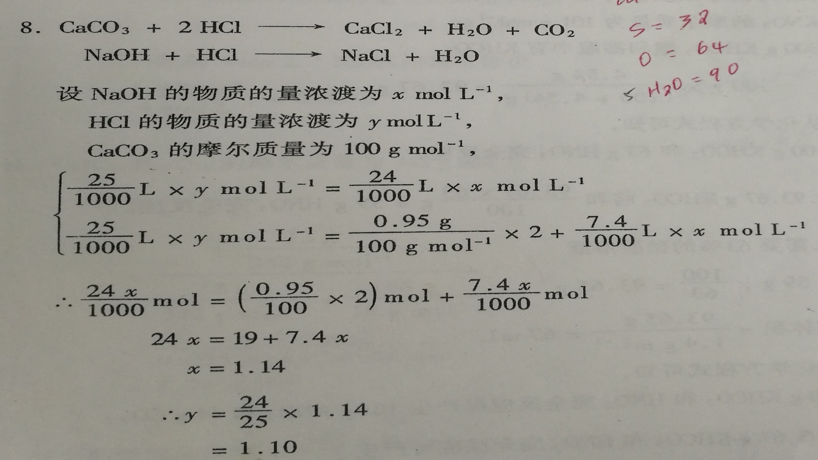
8. m_{质} = 6.53g
质量百分比浓度=18.04%
C_{M} =1.36M
该温度下的溶解度22.01g/100g水
10.

Slide 112
11.(1) 30℃ 时饱和浓度=20%
即100g溶液中含有20g溶质，80g溶剂
30℃溶解度 = x 100g
= 25g
30℃溶解度25g/100g水
(2)原溶液100g，析出10g晶体后溶液90g
30 ℃ 溶质 溶剂 溶液
x 90-x 90
25 100
x= 18
60 ℃ 时，溶液100g，溶质28g
则质量百分比浓度=28%

Slide 113
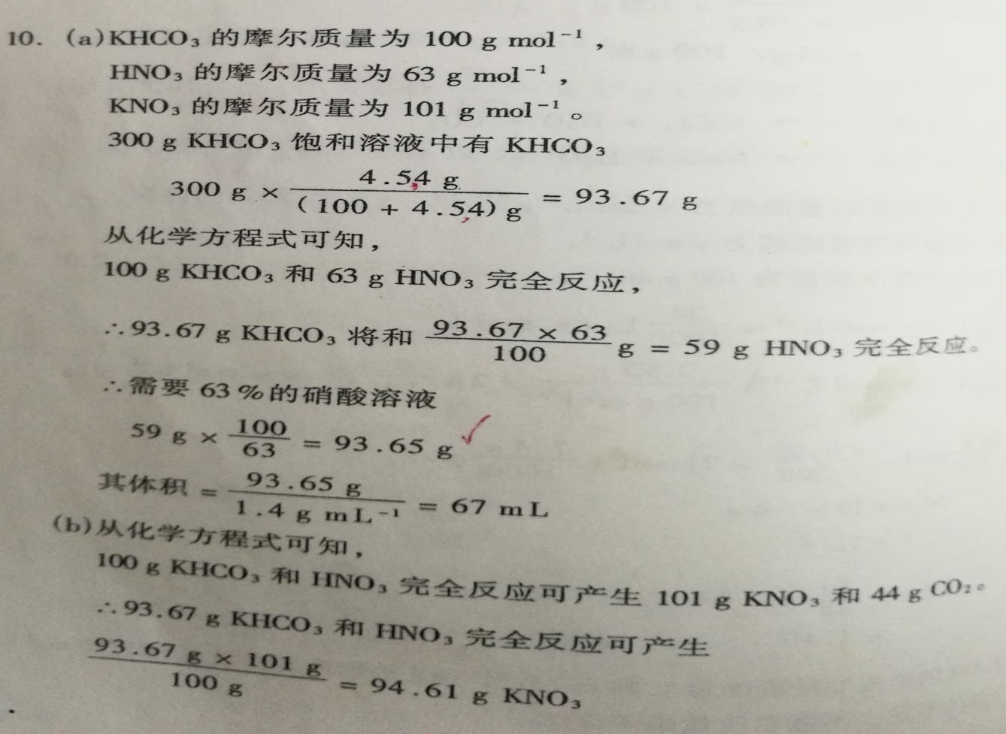
12.

Slide 114
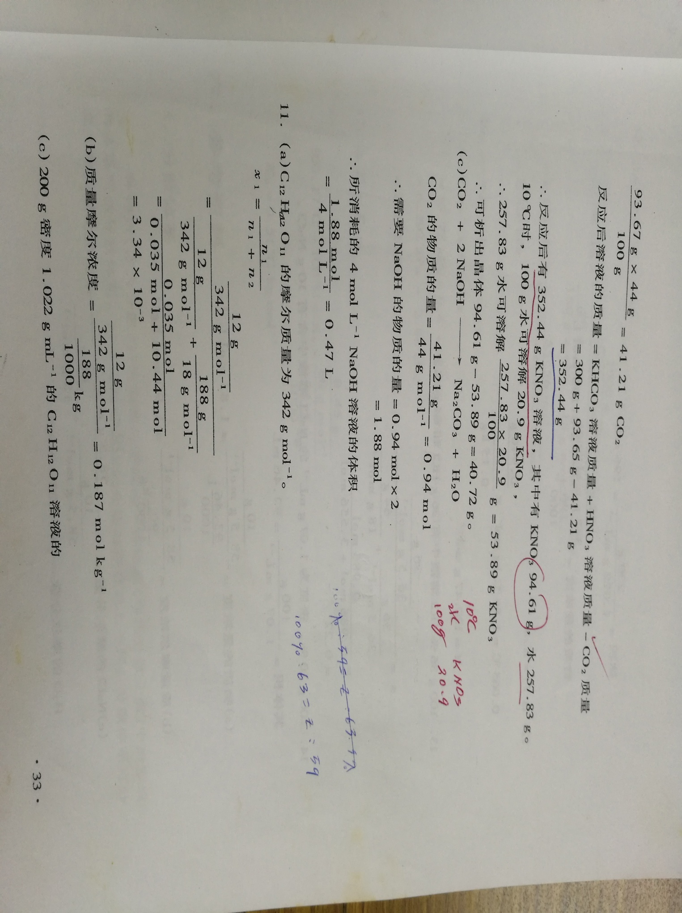
12.

Slide 115
13. 设碳酸钠溶液浓度 xmol/L
Ca(OH)₂ (aq) + Na₂CO₃ (aq) → CaCO₃ (s) + 2NaOH (aq)
xM(0.5L) 20g
1mol 100g
x= 0.4(mol/L)
14. 180.47
15. 2.326kPa
16. 9.172kPa
17. 0.51ºCkgmol⁻¹

